Slide 1

Pengenalan Anaconda & Visual Studio Code : Jupyter Notebook

Slide 2

Website Anaconda
Anaconda adalah package management yang membantu ngelola resource seperti package / library dan environment pada python. Anaconda merupakan alternatif pip package management.
https://www.anaconda.com/
Notes:
https://www.anaconda.com/

Slide 3
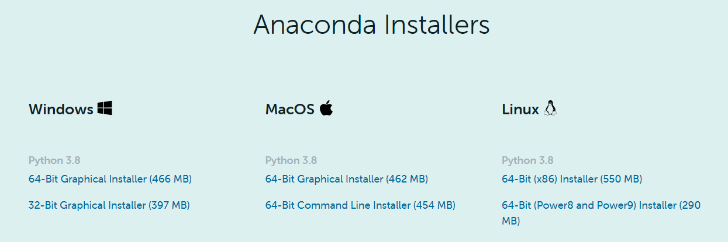
Download Anaconda
Scroll sampai bawah pada halaman home website Anaconda
Download versi windows 64-bit
Install pada komputer
Notes:
https://www.anaconda.com/products/individual

Slide 4
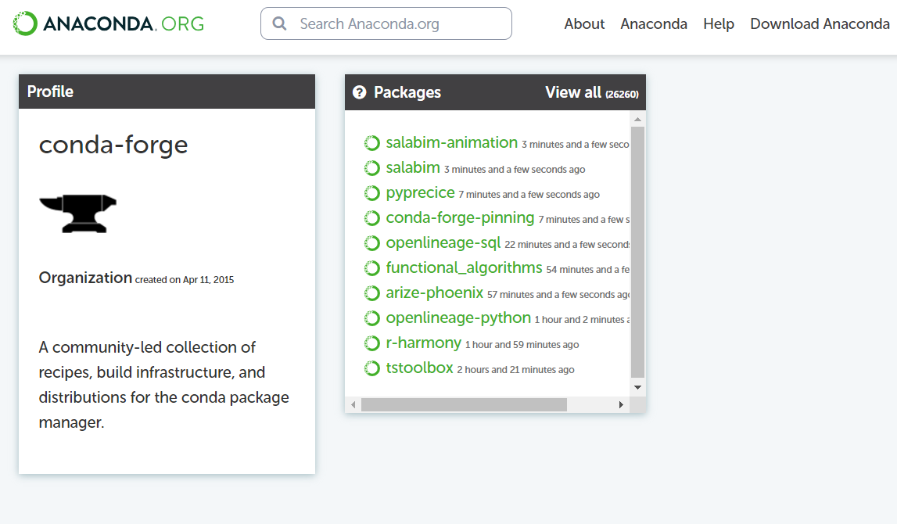
Conda Forge
https://conda-forge.org/
Merupakan repository library python yang dimaintain onleh Anaconda, disebut juga sebagai conda package manager.
https://anaconda.org/conda-forge
Notes:
https://anaconda.org/conda-forge

Slide 5
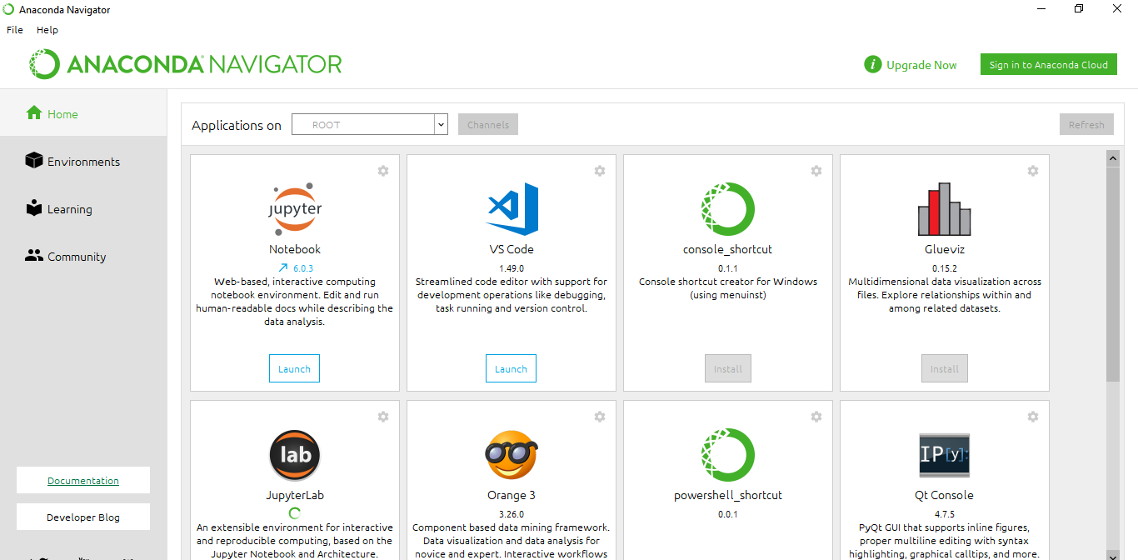
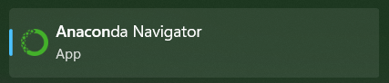
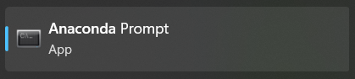
Anaconda Navigator
Setelah instalasi sebelumnya berhasil, maka pada komputer akan terinstal Anaconda Navigator dan beberapa tools lainya yang juga terinstall. Anaconda Navigator adalah management conda tools & package berbasis GUI, selain itu kita juga akan menggunakan Anaconda Prompt untuk proses belajar OpenCV.
Notes:
https://anaconda.org/conda-forge

Slide 6
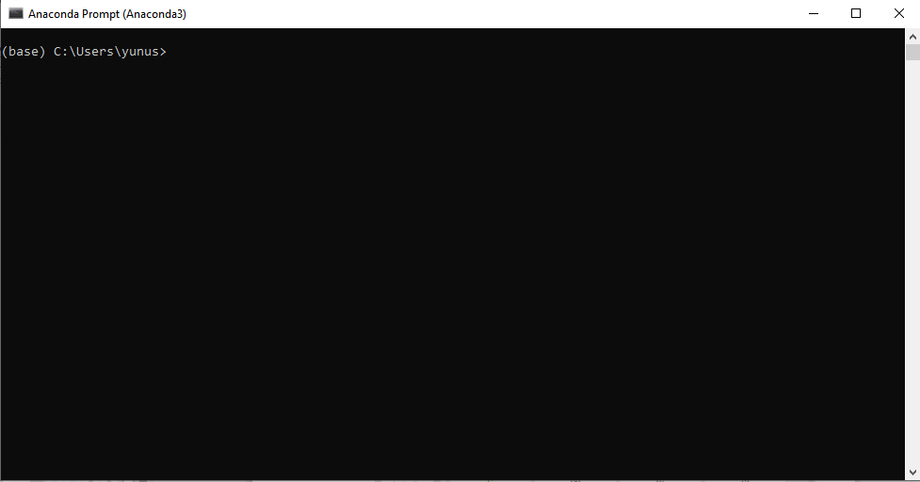
Anaconda Prompt
Anaconda Prompt adalah management conda tools & package berbasis CLI, penggunaanya seperti kita menggunakan CMD. menggunakan Anaconda Prompt akan terasa lebih ringan jika dibandingkan Anaconda Navigator yang berbasis GUI. Keduanya memiliki fungsi yang sama, yaitu untuk membantu ngelola resource seperti package / library dan environment pada python.
Notes:
https://anaconda.org/conda-forge

Slide 7
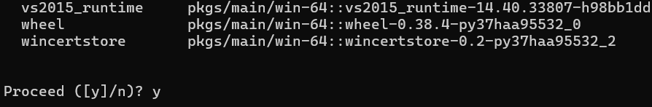

Membuat Python Environment
Buka Anaconda Prompt , lalu jalankan perintah berikut,
conda create --name BelajarOpenCV python=3.7
Jika muncul opsi Proceed ([y]/n)? ketik y lalu tekan enter untuk melanjutkan
Jika proses selesai, jalankan perintah, conda activate BelajarOpenCV untuk masuk kenvironment tersebut
Konsep conda environment ini sama seperti konsep pyenv, yang gunanya untuk mengisolasi versi python dan library didalamnya dalam satu komputer yang nantinya memungkinkan kita ngeinstal banyak environment dengan ragam versi python dan versi library tanpa saling mengganggu satu sama lain.
Notes:
https://anaconda.org/conda-forge

Slide 8
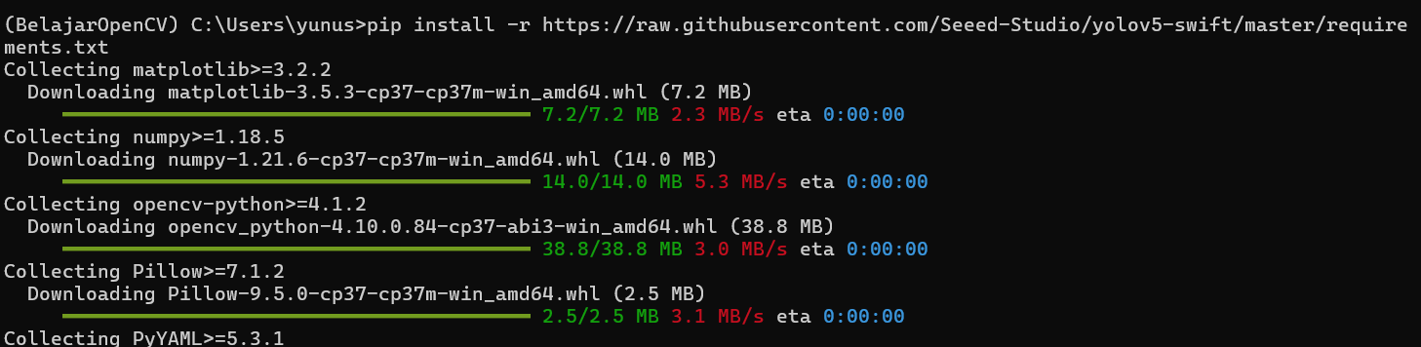
Install Python Library
Buka Anaconda Prompt , lalu jalankan tiga perintah berikut,
conda config --set ssl_verify no
pip install ipykernel
pip install --default-timeout=300 -r https://raw.githubusercontent.com/Seeed-Studio/yolov5-swift/master/requirements.txt
Pada file requirements.txt diatas sudah terdapat list library yang kita butuhkan untuk proses pembelajaran
Notes:
https://anaconda.org/conda-forge

Slide 9
Install Python Library
inis requirements.txt
# Base ------------------------
matplotlib>=3.2.2
numpy>=1.18.5
opencv-python>=4.1.2
Pillow>=7.1.2
PyYAML>=5.3.1
requests>=2.23.0
scipy>=1.4.1
torch>=1.7.0
torchvision>=0.8.1
tqdm>=4.41.0
# Logging ---------------------
tensorboard>=2.4.1
# wandb
# Flash -----------------------
pyserial
colorama
# Plotting ------------------------------------
pandas>=1.1.4
seaborn>=0.11.0
# Tensoflow -----------------------------------
tensorflow==2.9.0
keras==2.9.0
# Extras --------------------------------------
thop # FLOPs computation
Notes:
https://anaconda.org/conda-forge

Slide 10
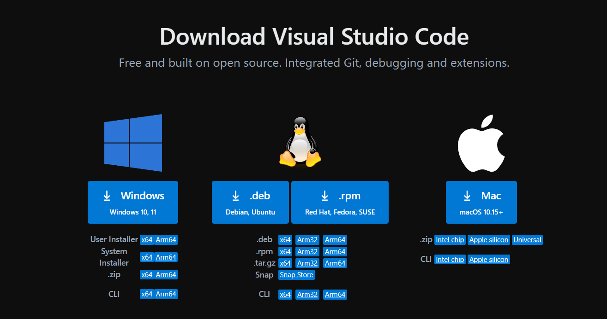
Visual Studio Code
Visual Studio Code adalah code editor serbaguna yang sangat populer dikalangan developer. Kita akan mendevelop aplikasi OpenCV menggunakan Visual Studio Code yang terhubung ke Conda Evironment BelajarOpenCV yang sudah kita buat sebelumnya.
Download dan install Visual Studio Code dari URL berikut https://code.visualstudio.com/download
Notes:
https://anaconda.org/conda-forge

Slide 11
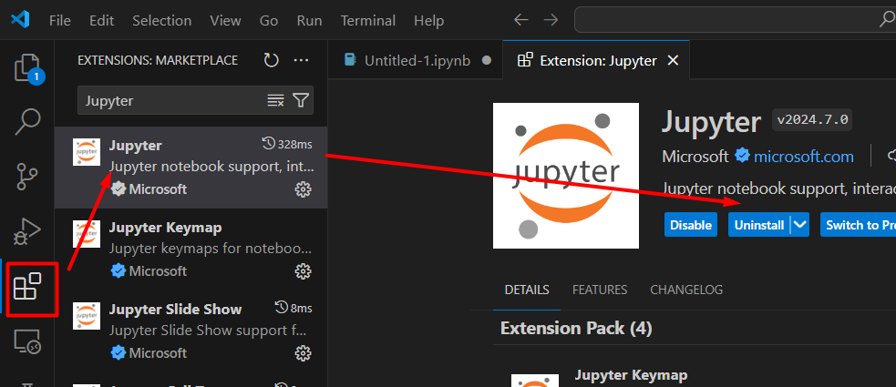
Jupyter Notebook di VS Code
Jupyter Notebook adalah sistem yang memungkinkan kita menjalankan kode Python dan Markdown dalam satu lingkungan. Jika anda pernah menggunakan Google Colab sebelumnya, Jupyter Notebook adalah versi local dari Google Colab.
VS Code dapat terintegrasi langsung dengan Jupyter Notebook sehingga memungkinkan kita untuk mengakses manfaat Jupyter Notebook untuk mendevelop program python di lingkungan VS Code.
Setelah VS Code berhasil diinstal, kita akan menambahkan Jupyter Extension pada VS Code.
Pilih menu Extension, lalu cari ‘Jupyter’ pada Extension Marketplace, klik untuk melihat detailnya, setelah itu klik install. Pada screenshot berikut, tidak terlihat tombol instal, karena saya sudah menginstall sebelumnya.
Notes:
https://anaconda.org/conda-forge

Slide 12
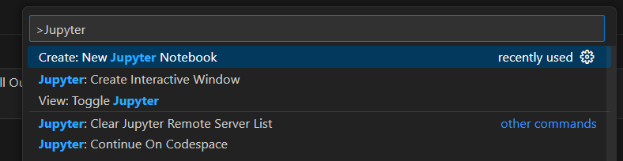
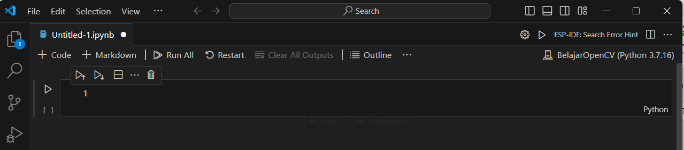
Membuat file Jupyter Notebook di VSCode
Setelah berhasil extension Jupyter diinstall, selanjutnya kita akan membuat file Jupyter Notebook di VS Code
Buka VSCode lalu tekan CTRL+SHIFT+P
Setelah itu ketik ‘Jupyter’, maka akan muncul daftar sebagai berikut,
Pilih ‘Create: New Jupyter Notebook’, maka akan ada file notebook sebagai berikut,
Notes:
https://anaconda.org/conda-forge

Slide 13
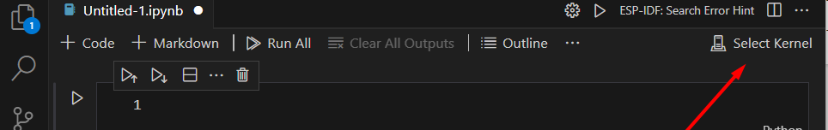
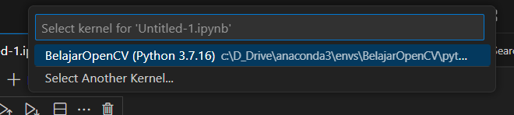
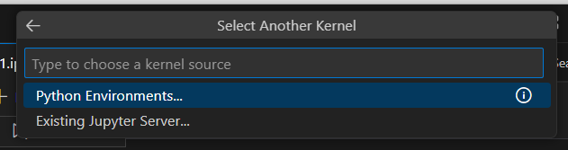
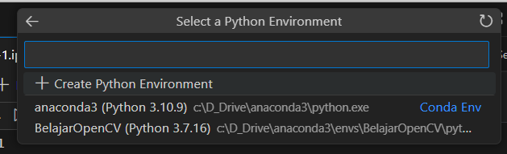
Mengakses Conda Environment BelajarOpenCV
Pilih Select Kernel di pojok kanan atas pada File Jupyter Notebook yang sebelumnya dibuat
Pilih ‘Select Another Kernel’
Pilih Python Environment
Pilih ‘BelajarOpenCV’ Environment
Notes:
https://anaconda.org/conda-forge

Slide 14
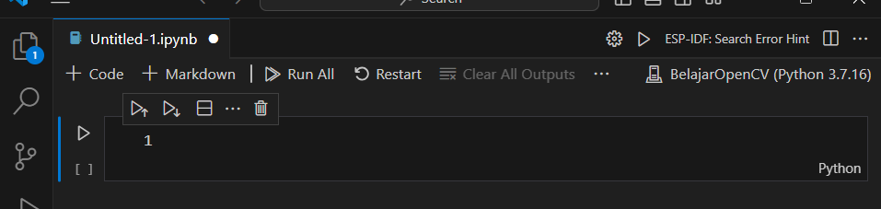
Mengakses Conda Environment BelajarOpenCV
Selanjutnya kita bisa lihat pada pojok kanan atas, file Notebook yang kita miliki sudah terhubung pada Environment BelajarOpenCV
Artinya kita sekarang bisa mengakses Python 3.7 dan Library yang sebelumnya kita install via Anaconda Prompt dari VS Code Jupyter Notebook.
Pada training kedepannya, kita akan langsung menggunakan file notebook yang sudah disediakan, jadi tidak perlu membuat baru dari file kosong.
Yang harus selalu kita ingat adalah menghubungkan file Notebook yang kita buka di VS Code ke Conda Environment BelajarOpenCV
Notes:
https://anaconda.org/conda-forge

Slide 15
SEKIAN
Notes:
https://anaconda.org/conda-forge

